Slide 1





简易家电维修技术
贵州省初中学生实用技能
第2课 万用表的使用
上海科技教育出版社

Slide 2
一、电热元件
简易家电维修技术
贵州省初中学生实用技能
电热丝
电热丝是最基本的通电后能产生热能的导体。
电热丝
电吹风电热元件

Slide 3
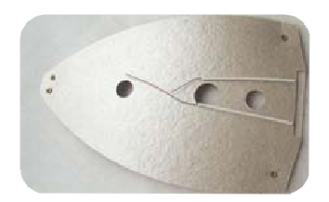
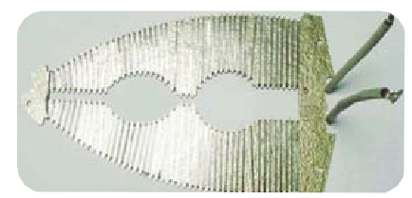
一、电热元件
简易家电维修技术
贵州省初中学生实用技能
电热片
电热丝同绝缘导热材料一起可加工成电热片。
电熨斗电热片

Slide 4
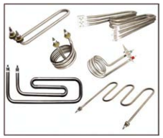
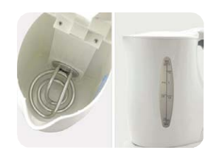
一、电热元件
简易家电维修技术
贵州省初中学生实用技能
电热管
利用电热丝可以制成各种形状的电热管、电热棒，以适应各种不同电热用具的需要。
各种形状的电热管
电水壶的电热管

Slide 5
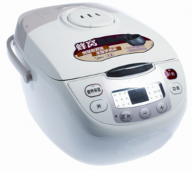
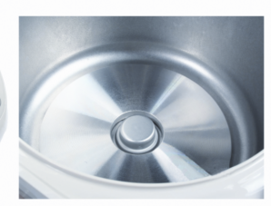
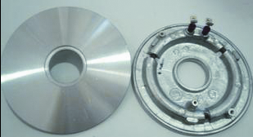
一、电热元件
简易家电维修技术
贵州省初中学生实用技能
电热盘
把一根电热管盘绕成圆形，并将它铸造进一个导热性能良好的铝制金属盘中，便制成了电热盘。
电饭煲电热盘

Slide 6
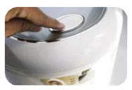
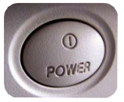
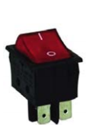
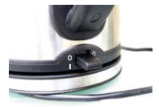
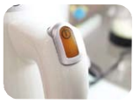
二、控制元件
简易家电维修技术
贵州省初中学生实用技能
电源开关
控制电热元件通电与断电的最基本元件是电源开关。电源开关有各种各样的外形，不同的家用电器，电源开关也不同。
船型电源开关
各种家用电器的开关

Slide 7
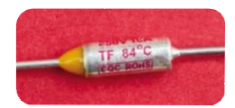
二、控制元件
简易家电维修技术
贵州省初中学生实用技能
超温熔断器
为了防止电热元件不正常长期通电造成超温，引发危险，人们发明了超温熔断器。
额定电压
额定电流
额定动作温度
超温熔断器

Slide 8
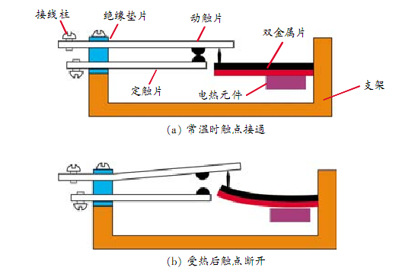
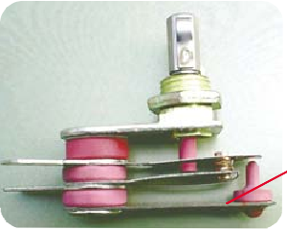
二、控制元件
简易家电维修技术
贵州省初中学生实用技能
双金属片温控器
在家用电器中，很多电热用具需要用温控器来控制温度。
双金属片
双金属片温控器
工作原理

Slide 9
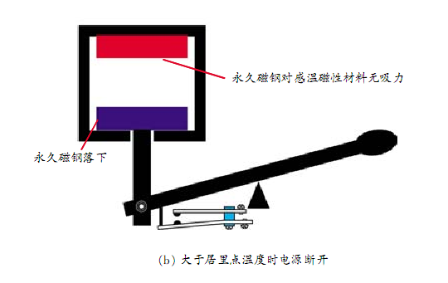
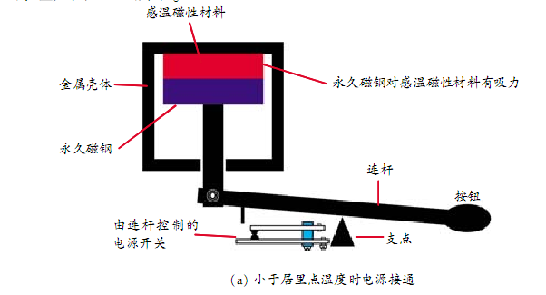
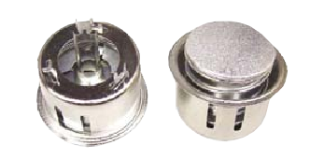
二、控制元件
简易家电维修技术
贵州省初中学生实用技能
磁性温控器
在家用电器中，很多电热用具需要用温控器来控制温度。
电饭煲磁性温控器
工作原理

Slide 10
思考与实践
劳动力转移常识
贵州省初中学生实用技能
1
2
收集家里各种废弃的电饭锅，电水壶，电热杯之类的电热用具，找一找里面的发热元件，控制元件分别安装在什么部位。想一想这样安装的原因。
在班里设置电热元件、控制元件的展示角，展示和交流从废弃的家用电器中拆下来的各种元件，并用万用表测测它们是否还能用。

